Slide 1
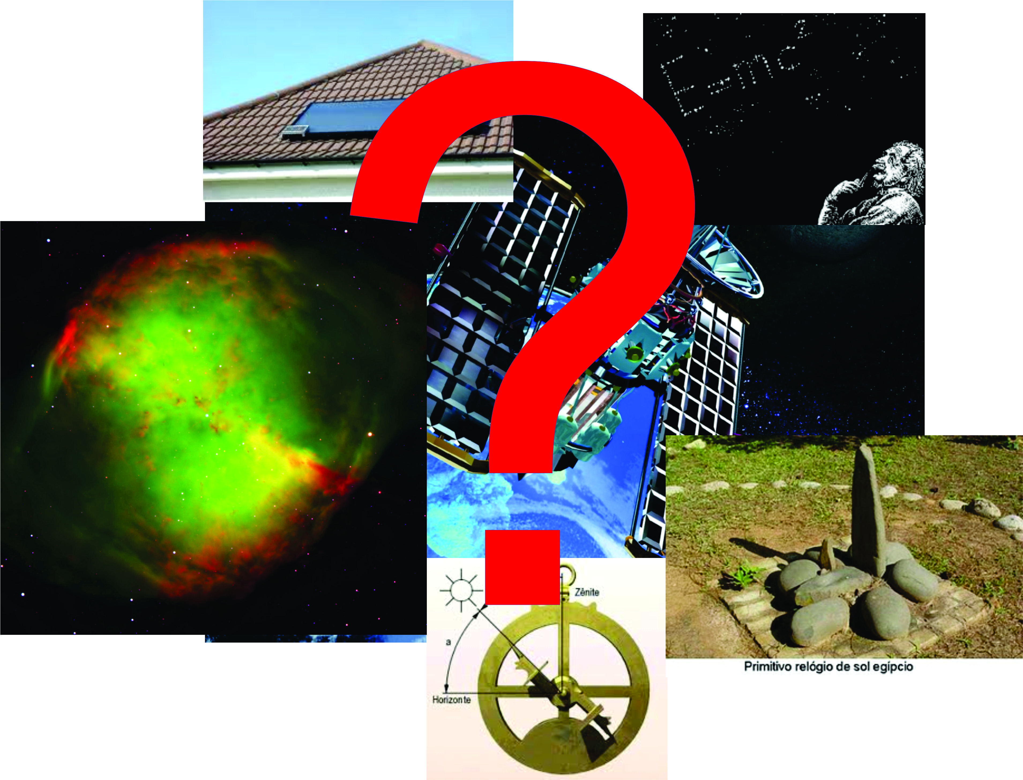
Astronomia: E nós com isso?
Notes:
Crédito das imagens:
einstein - http://www.google.com.br/imgres?q=relatividade+einstein&num=10&um=1&hl=pt-BR&biw=1280&bih=632&tbm=isch&tbnid=qEdeKr1s1HCecM:&imgrefurl=http://www.calina.com.br/projetos/albert_einstein.htm&docid=Mbh9YyhpN6dSFM&imgurl=http://www.calina.com.br/projetos/EinsteinCartoon5.jpg&w=317&h=238&ei=okcdT7_-N86ctwfMpemVCw&zoom=1&iact=hc&vpx=536&vpy=270&dur=1555&hovh=190&hovw=253&tx=146&ty=108&sig=101825560595532834061&sqi=2&page=1&tbnh=137&tbnw=180&start=0&ndsp=20&ved=1t:429,r:9,s:0
aquecedor - http://www.google.com.br/imgres?q=aquecedor+solar&um=1&hl=pt-BR&sa=N&biw=1280&bih=632&tbm=isch&tbnid=ZoNtgf8my3k-XM:&imgrefurl=http://www.excelenteinformacao.com/aquecimento-solar/aquecedor-solar-o-que-e-um-aquecedor-solar/&docid=dl5bmCV8bGJl2M&imgurl=http://www.excelenteinformacao.com/wp-content/uploads/2011/09/aquecedor-solar-piscina-51.jpg&w=550&h=358&ei=EkgdT5bAE4_XtwfwxpSgCw&zoom=1&iact=hc&vpx=763&vpy=340&dur=785&hovh=181&hovw=278&tx=113&ty=115&sig=101825560595532834061&page=1&tbnh=135&tbnw=222&start=0&ndsp=11&ved=1t:429,r:9,s:0
nebulosa - http://www.ccvalg.pt/astronomia/nebulosas/nebulosas_planetarias.htm
ponto interrogação - http://samyraleal.blogspot.com/
Relógio solar: http2.bp.blogspot.com_Q8ls69QDxdoTUNT53QcKdIAAAAAAAAAC0ZRXYsK6A2Sos320relogio+primitivo+de+sol+egipcio.jpg
Satélite - httpwww.google.com.brimgresq=sat%C3%A9lite&um=1&hl=pt-BR&biw=1280&bih=632&tbm=isch&tbnid=-eYxxZ7KyLyfVM&imgrefurl=httppreguicaalheia.soubh.com.br201109pedaco-de-satelite-pode-cair-na-sua-cabeca.html&doc

Slide 2
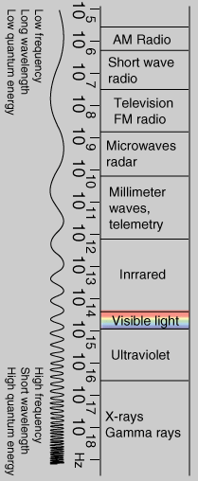
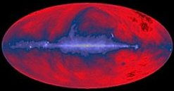
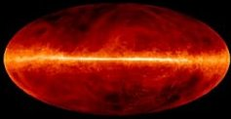
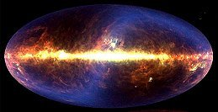
Astronomia Observacional
E
N
E
R
G
I
A
Radioastronomia
408 MHz
1420 MHz
Astronomia Infravermelha
Notes:
Créditos das imagens – em ordem de aparição:
*C. Haslam et al., MPIfR, SkyView)
*J. Dickey et.al. UMn. NRAO SkyView
*Dirbe Team, COBE, NASA

Slide 3
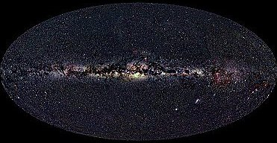
Astronomia Observacional
E
N
E
R
G
I
A
Radioastronomia
408 MHz
1420 MHz
Astronomia Infravermelha
Astronomia Óptica
Notes:
Créditos das imagens – em ordem de aparição:
*C. Haslam et al., MPIfR, SkyView)
*J. Dickey et.al. UMn. NRAO SkyView
*Dirbe Team, COBE, NASA

Slide 4
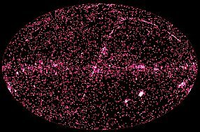
Astronomia Observacional
E
N
E
R
G
I
A
Radioastronomia
408 MHz
1420 MHz
Astronomia Infravermelha
Astronomia Óptica
Astronomia Ultravioleta
Notes:
Créditos das imagens – em ordem de aparição:
*C. Haslam et al., MPIfR, SkyView)
*J. Dickey et.al. UMn. NRAO SkyView
*Dirbe Team, COBE, NASA
*Axel Melinger

Slide 5
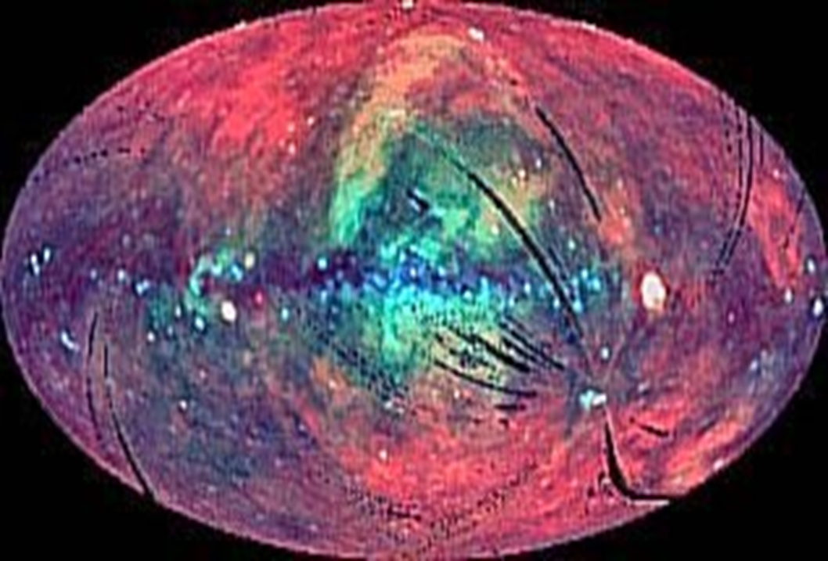
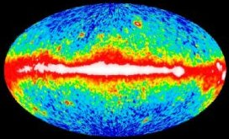
Astronomia Observacional
E
N
E
R
G
I
A
Radioastronomia
408 MHz
1420 MHz
Astronomia Infravermelha
Astronomia Óptica
Astronomia Ultravioleta
Astronomia de raios-X e Gama
Notes:
Créditos das imagens – em ordem de aparição:
*C. Haslam et al., MPIfR, SkyView)
*J. Dickey et.al. UMn. NRAO SkyView
*Dirbe Team, COBE, NASA
*Axel Melinger
*S. Digel et. al. GSFC, ROSAT, NASA

Slide 6
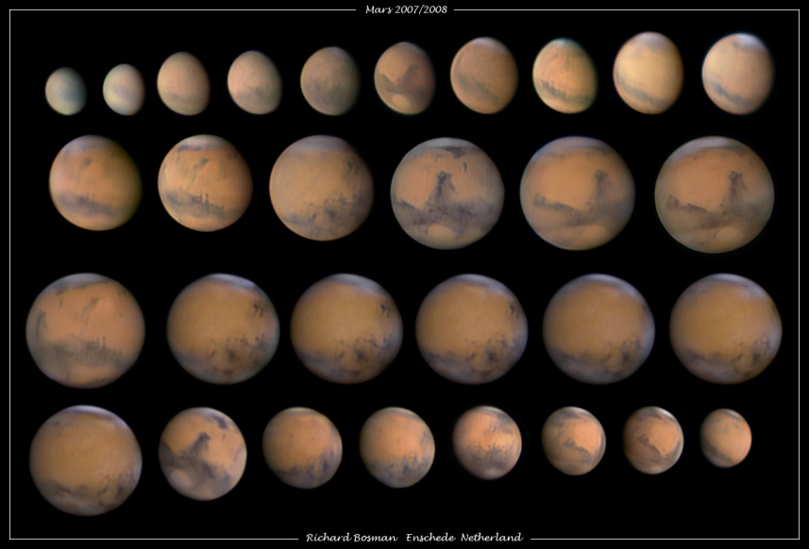
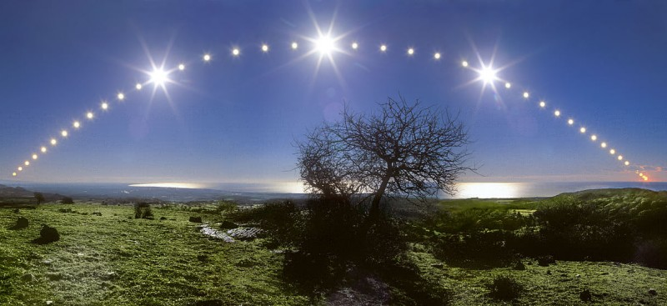
Astronomia Observacional
Astrometria e Mecânica Celeste

Slide 7
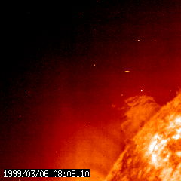
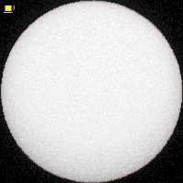
Astronomia Solar
Estudo de fenômenos físicos que ocorrem no Sol, como explosões, ejeções de massa, entre outras

Slide 8
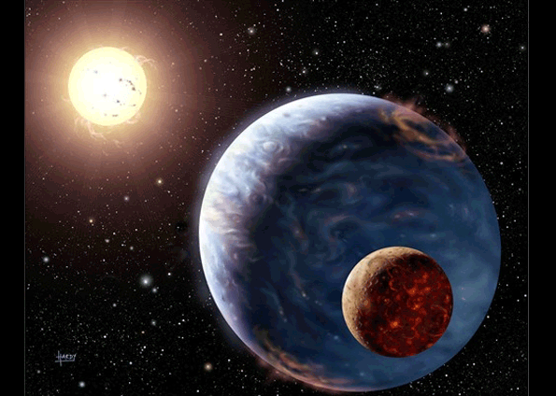
Ciência Planetária
Estudo dos planetas do Sistema Solar e de exoplanetas

Slide 9
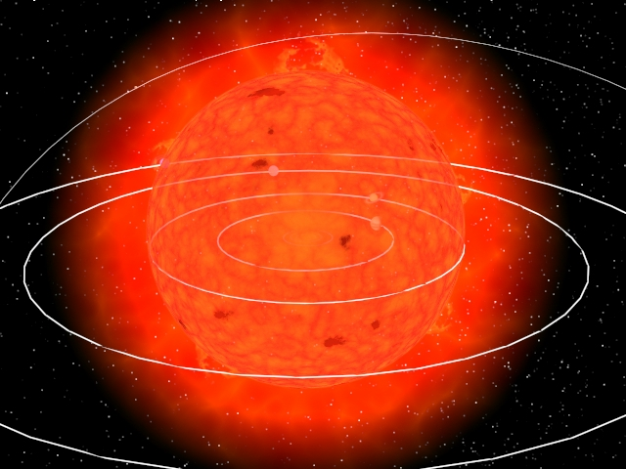
Astronomia Estelar
Estudo das estrelas em geral

Slide 10
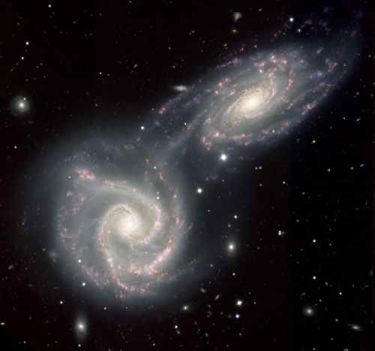
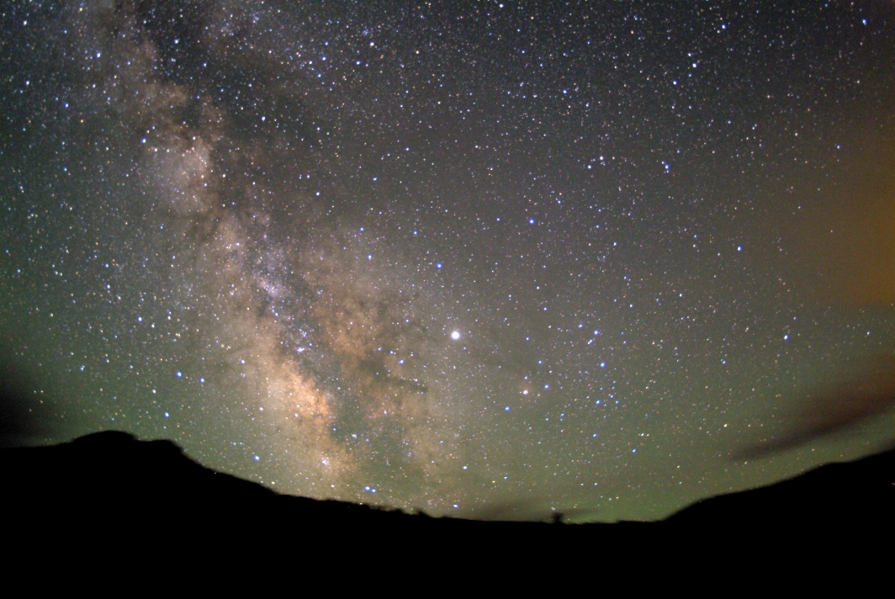
Astronomia Galáctica e Extragaláctica
Estudo da estrutura e dos componentes de nossa galáxia
Estudo de objetos, essencialmente galáxias, fora de nossa galáxia

Slide 11
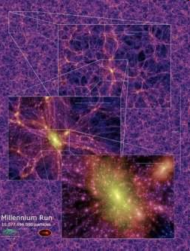
Cosmologia
Estuda a origem dos astros, o Universo como um todo e sua evolução.

Slide 12
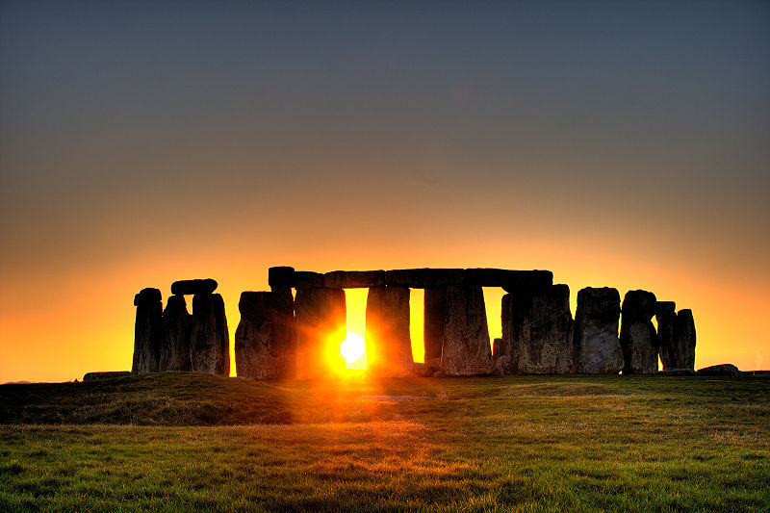
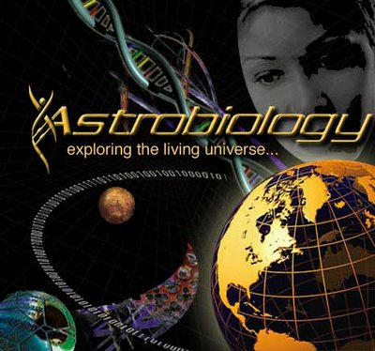
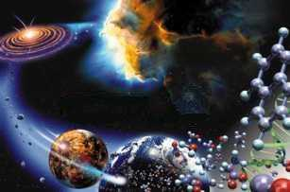
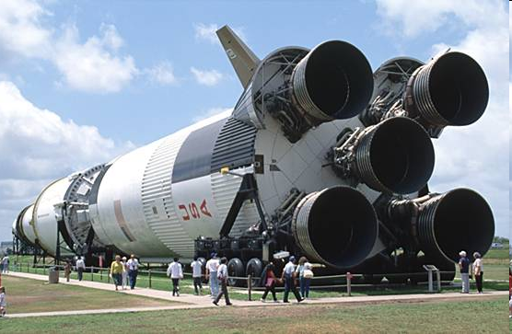
Arqueoastronomia
Astrobiologia
Astro e Cosmoquímica
Astronáutica

Slide 13
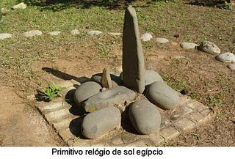
750 a.C. - Egípcios começam a utilizar o movimento do Sol para contar o tempo
Notes:
Crédito da imagem:
http2.bp.blogspot.com_Q8ls69QDxdoTUNT53QcKdIAAAAAAAAAC0ZRXYsK6A2Sos320relogio+primitivo+de+sol+egipcio.jpg

Slide 14
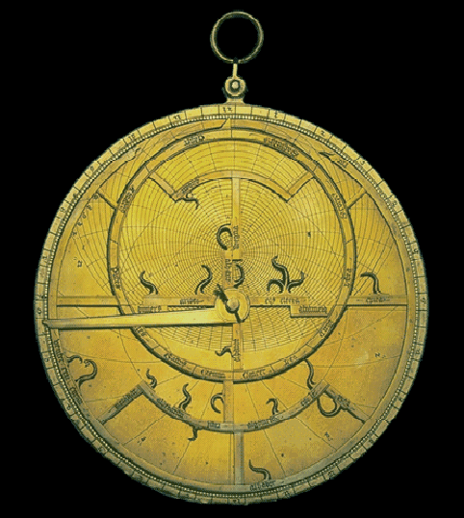
O Astrolábio
Astrolábio de Jean Fusoris –
Século XIV
Notes:
O astrolábio pode ser um instrumento para encontrar as horas durante o dia da seguinte forma: Ajustam-se os componentes móveis do astrolábio para a data desejada até que o céu representado no aparato esteja igual ao céu visto no firmamento.
Imagens:
http://astrolabes.org/pages/fusoris.htm

Slide 15
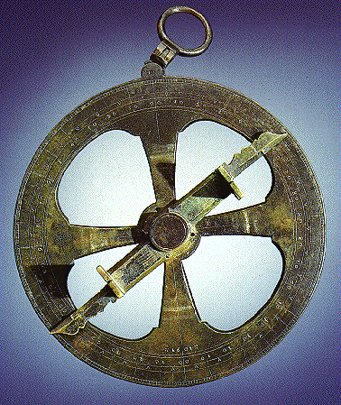
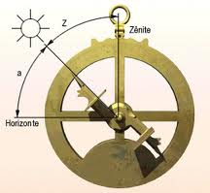
O Astrolábio
http://astrolabes.org/pages/mariner.htm
Latitude = 90° - altitude medida + declinação
Notes:
O astrolábio marinho foi usado para determinar a latitude de um navio no mar medindo a altitude do Sol ao meio-dia ou a altitude meridiano de uma estrela de declinação conhecida.
Não era possível determinar a longitude no mar nos primeiros dias de navegação transoceânica, mas era muito fácil determinar a latitude. Para ir para um lugar de latitude conhecida, o navio foi navegava para a latitude determinada e depois navegava para leste ou oeste ao longo da linha de latitude até o local desejado. A latitude é 90 ° - altitude medida + declinação . A altura era medida pelo astrolábio e a declinação para a data desejada era consultada em um almanaque.
Fonte: http://astrolabes.org/pages/mariner.htm
Fotos:
http://astrolabes.org/images/marlabe.gif - ( foto cedida por Adler Planetarium and Astronomy Museum ).
http://www.museutec.org.br/previewmuseologico/o_astrolabio.htm

Slide 16
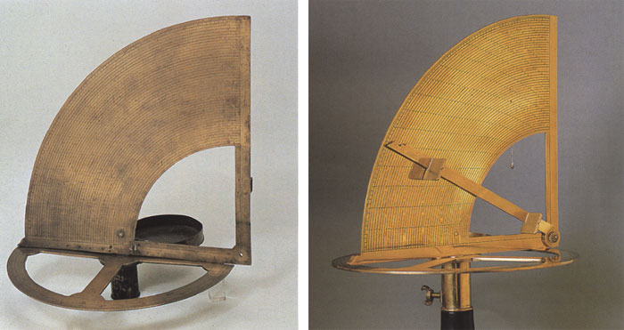
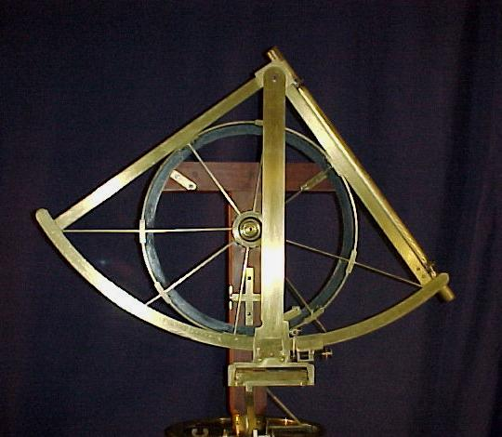
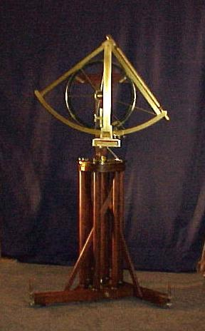
O Quadrante
Notes:
O quadrante tem basicamente a mesma função do astrolábio marítmo, à diferença de que este instrumento tem a construção mais simplificada. Entretanto requer que a superfície onde eles esteja apoiado seja fixa e garantidamente perpendicular à linha do horizonte. Por isso, o astrolábio tem a vantagem de, se pendurado no navio, vai estar sempre na posição ideal, já que, por ser pesado, e ainda em alguns modelos com a bertura, não sofre interfeência do balanço do navio e/ou ação do vento.
Imagens:
http://cvc.instituto-camoes.pt/ciencia/nonio6grande.jpg
http://www.astro.mat.uc.pt/novo/observatorio/site/museu/T0573qua.htm

Slide 17
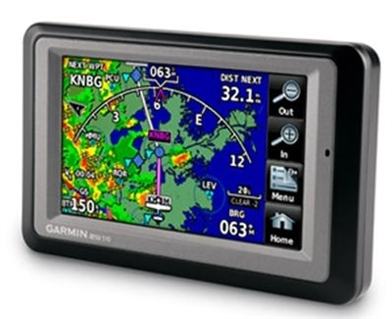
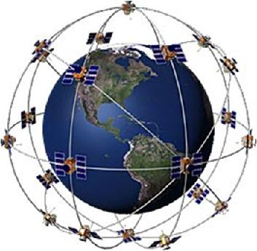
O GPS – Sistema de Posicionamento Global
Notes:
Fotos:
http://www.canadaaudioevideo.com.br/gps-aviacao-garmin-aera-500-tela-4.3-p1500/,
http://www.vaztolentino.com.br/pages/562

Slide 18
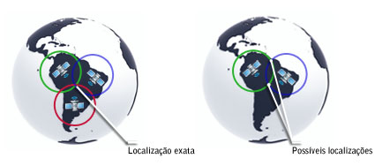
O GPS e o princípio da trilateração
Notes:
Os GPS usam o sistema de triangulação para determinar a localização de um receptor em terra. Por exemplo, quando você está meio perdido, e pergunta para alguém “Onde estou?”. A resposta da pessoa pode ser do tipo “Ah, você está a 10 quilômetros da cidade X”. Claro que você pode estar a 10 quilômetros em qualquer direção da cidade. Então, é possível traçar um círculo para determinar a possível área em que você se encontra. Fonte: http://www.tecmundo.com.br/2562-como-funciona-o-gps-.htm
O sistema de posicionamento global tem uma solução inteligente e eficaz para esse problema. Cada satélite contém um relógio atômico caro, mas o receptor em si utiliza um relógio de quartzo comum, que é reiniciado constantemente. Em suma, o receptor observa os sinais provenientes de quatro ou mais satélites e ajusta sua própria imprecisão. Em outras palavras, existe apenas um valor para o "horário atual" que o receptor pode utilizar. O valor corretode hora fará com que todos os sinais que o receptor está recebendo alinhem-se em um único ponto no espaço. Esse valor de hora é o mesmo dos relógios atômicos em todos os satélites. Assim, o receptor ajusta seu relógio de acordo com esse valor de hora e passa a ter a mesma hora que todos os relógios atômicos têm em todos os satélites. O receptor GPS tem a precisão de um relógio atômico "independente". [http://informatica.hsw.uol.com.br/receptores-gps1.htm]

Slide 19
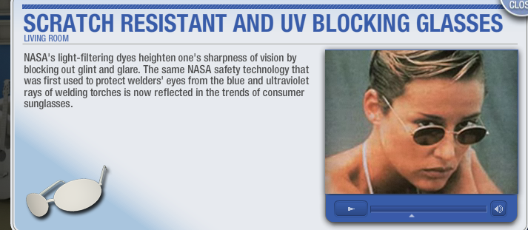
NASA in your life
Óculos resistentes a riscos e bloqueadores de raios UV
Notes:
NOS PRÓXIMOS DIAPOSITIVOS, A TRADUÇÃO DOS QUADROS É FEITA DE MANEIRA LIVRE PELO MONITOR QUE APRESENTOU A SESSÃO ASTRONOMIA. PORTANTO, NÃO TEM NENHUM COMPROMISSO DE QUALIDADE COM A NASA. APENAS HÁ O ESFORÇO DO MONITOR EM TRAZER OS TEXTOS PARA A LÍNGUA PORTUGUESA DA MELHOR MANEIRA POSSÍVEL.
AS TINTAS FILTRADORAS DE LUZ DA NASA AUMENTA A NITIDEZ DE VISÃO BLOQUEANDO REFLEXOS E CLARÕES. A MESMA TECNOLOGIA QUE, PRIMEIRAMENTE, FOI UTILIZADA PARA PROTEGER OLHOS DE SOLDADORES CONTRA OS RAIOS ULTRAVIOLETAS É AGORA UTILIZADA EM ÓCULOS DE SOL DOS CONSUMIDORES.

Slide 20
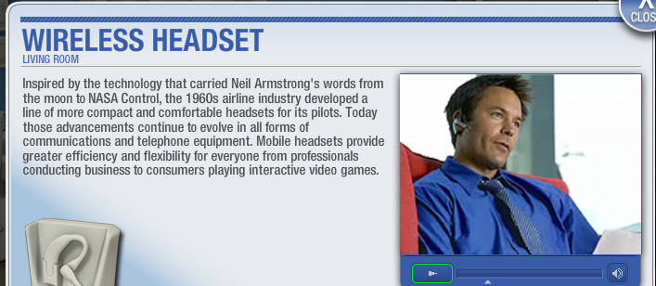
NASA in your life
Fones de ouvido sem fio
Notes:
INSPIRADO NA TECNOLOGIA QUE LEVOU AS PALAVRAS DE NEIL ARMSTRONG DA LUA AO CONTROLE DA NASA, AS INDUSTRIA AERONÁUTICA. NA DÉCADA DE 60, DESENVOLVEU UMA LINHA DE FONES DE OUVIDO MAIS COMPACTA E CONFORTÁVEL PARA OS PILOTOS. HOJE, ESTES AVANÇOS CONTINUAM A EVOLUIR EM TODAS AS FORMAS DE COMUNICAÇÃO E EQUIPAMENTOS DE TELEFONE. FONES DE OUVIDO MÓVEIS FORNECEM MAIOR EFICIENCIA E FLEXIBILIDADE PARA TODOS, DE PROFISSIONAIS CONDUZINDO NEGÓCIOS A CONSUMIDORES JOGANDO JOGOS INTERATIVOS.

Slide 21
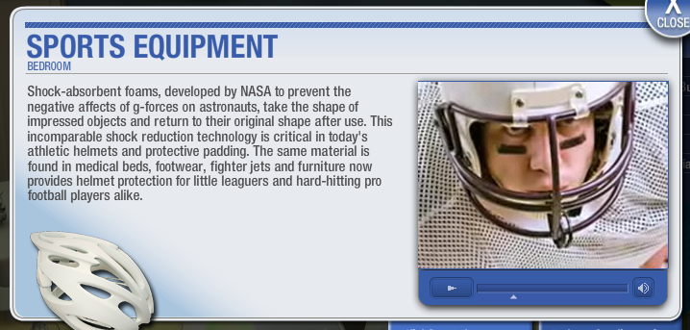
NASA in your life
Equipamentos esportivos
Notes:
ESPUMAS ABSORBEDORAS DE IMPACTO, DESENVOLVIDAS PELA NASA PARA PREVINIR OS EFEITOS COLATERAIS DE FORÇAS-G EM ASTRONAUTAS, TOMAM FORMA DOS OBJETOS PRESSIONADOS E RETORNAM À SUA FORMA ORIGINAL DEPOIS DO USO. ESTA IMCOMPARÁVEL TECNOLOGIA DE REDUÇÃO DE IMPACTO É CRÍTICA NOS CAPACETES DE ATLETAS DE HOJE EM DIA. ESTE MESMO MATERIAL É ENCONTRADO TAMBÉM EM CAMAS MÉDICAS, CALÇADOS, AVIÕES CAÇA.

Slide 22
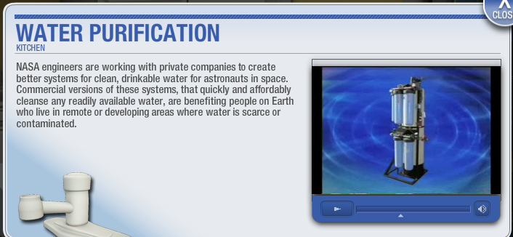
NASA in your life
Purificação de Água
Notes:
ENGENHEIROS DA NASA ESTÃO TRABALHANDO COM COMPANHIAS PRIVADAS PARA CRIAR MELHORES SISTEMAS PARA ÁGUA LIMPA E POTÁVEL PARA ASTRONAUTAS NO ESPA~ÇO. VERSÕES COMERCIAIS DESTES SISTEMAS QUE, DE MANEIRA RÁPIDA E BARATA, LIMPAM A ÁGUA ESTÃO BENEFICIANDO PESSOAS NA TERRA QUE VIVEM EM ÁREAS REMOTAS OU EM DESENVOLVIMENTE, ONDE ÁGUA É ESCARÇA OU CONTAMINADA.

Slide 23
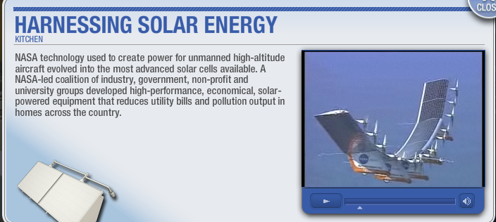
NASA in your life
Aproveitamento da energia solar
Notes:
A TECNOLOGIA DA NASA USADA PARA GERAR ENERGIA PARA AERONAVES NÃO TRIPULADAS DE ALTA ALTITUDE EVOLUIRAM PARA AS CÉLULAS SOLARES DISPONÍVEIS MAIS AVANÇADAS. UMA COALISÃO LIDERADA PELA NASA DE INDÚSTRIA, GOVERNO, E GRUPOS UNIVERSITÁRIOS DESENVOLVEU EQUIPAMENTOS MOVIDOS A ENERGIA SOLAR COM ALTO DESENPENHO QUE REDUZEM A CONTA DE ENERGIA E POLUIÇÃO EM RESIDENCIAS.

Slide 24
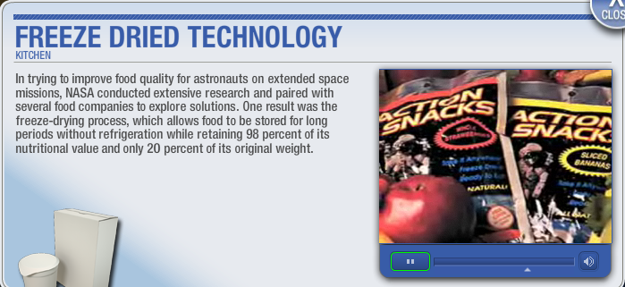
NASA in your life
Tecnologia da Liofilização
Notes:
TENTANDO MELHORAR A QUALIDADE DA COMIDA DOS ASTRONAUTAS EM MISSÕES ESPACIAIS MUITO LONGAS, A NASA CONDUZIU, JUNTAMNETE COM A INDÚSTRIA ALIMENTÍCIA, EXTENSIVA PESQUISA PARA EXPLORAR SOLUÇÕES. UM RESULTADO FOI O PROCESSO DE LIOFILIZAÇÃO, QUE PERMITE QUE A COMIDA SEJA ESTOCADA POR LONGOS PERÍODOS SEM REFRIGERAÇÃO, ENQUANTO MANTÉM 98% DO SEU VALOR NUTRICIONAL E APENAS 20% DE SEU PESO ORIGINAL.

Slide 25
Telecomunicações,
Rastreamento,
Diletantismo….
E a ciência pura? Qual o papel dela?
Notes:
Referência aos textos: http://staff.on.br/jlkm/Opiniao/servastron.html
http://www.zenite.nu/

Slide 26
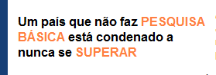

Slide 27
